Slide 1
Оценка каскада тестирования и лечения ВИЧ и прогресс в достижении целевых показателей 95-95-95
Кит Сабин, ЮНЭЙДС
Семинар ЮНЭЙДС по оценке ВИЧ и выявлению неравенства в регионе Восточной Европы и Центральной Азии
Кишинев, 27 февраля – 3 марта 2023 года
Notes:
Добрый день! Это презентация, разработанная группой стратегической информации и оценки ЮНЭЙДС в Женеве. Запись проводили Кимберли Марш и Элин Коренромп, бывший и нынешний старшие советники по эпидемиологии и моделированию.
На этих слайдах говорится о целевых показателях 90-90-90 и каскаде тестирования и лечения, которые вы будете вводить, обновлять и просматривать в Spectrum.

Slide 2
Цели презентации
Каковы каскад тестирования и лечения ВИЧ и целевые показатели 95-95-95 до 2025 года?
Почему эти показатели важны и как они информируют о результатах и недостатках программы?
Как можно использовать Spectrum для оценки этих показателей?
Notes:
После этой презентации вы должны уметь описать показатели, составляющие оценки 90-90-90, и каскад тестирования и лечения ВИЧ. Во-вторых, вы должны быть уверены в правильности использования оценок 90-90-90 и каскада тестирования и лечения ВИЧ для подкрепления ваших сообщений об успехах и недостатках программы. Наконец, эта презентация поможет вам понять, как можно использовать Spectrum для анализа этих показателей и выявления возможных проблем с качеством данных.

Slide 3
Что такое каскад тестирования и лечения ВИЧ и целевые показатели 95-95-95?
Каскад тестирования и лечения ВИЧ
Каждый числитель 95-95-95 выражается в % от всех людей, живущих с ВИЧ
Целевые показатели выражаются в следующем: 95 % знание статуса, 90 % охват АРТ и 86 % подавление вируса
Целевые показатели на 2025 год 95-95-95
1-й: 95 % людей, живущих с ВИЧ, знают о своем ВИЧ-статусе
2-й: 95 % ЛЖВ знают о своем ВИЧ-положительном статусе и получают лечение
3-й: 95 % людей, которые получают лечение, имеют подавленную вирусную нагрузку (< 1000 копий/мл)
Notes:
Спасибо!

Slide 4
В чем разница между показателями 95-95-95 и показателями каскада?
Целевые показатели 95–95–95
Наглядно демонстрирует эффективность программы и здоровье людей, живущих с ВИЧ
Менее ясно, насколько мы близки к достижению среди населения уровня подавления вируса, необходимого для того, чтобы покончить со СПИДом как угрозой здоровью населения к 2030 году
Каскад тестирования и лечения ВИЧ
Обеспечивает сопоставимые по странам/регионам показатели охвата лечением и подавления вируса, которые необходимы для того, чтобы покончить со СПИДом как угрозой здоровью населения к 2030 году
Наглядно показывает, сколько людей, живущих с ВИЧ, являются заразными и могут передавать вирус
Менее ясно, где находятся препятствия на пути повышения эффективности программы
Notes:
Хотя целевые показатели 90-90-90 и каскад тестирования и лечения построены на одних и тех же данных, эти два разных способа представления данных полезны для иллюстрации прогресса и пробелов разными способами. Вы увидите, как целевые показатели 90-90-90 и каскад тестирования и лечения ВИЧ представлены в Spectrum и в отчетах ЮНЭЙДС.
Одна из важных причин представления целевых показателей 90-90-90 заключается в том, что они четко указывают на успехи и проблемы программы. Например, второй показатель 90 показывает, какая часть людей, которым поставлен диагноз, еще не лечится или прекратила лечение. Третий целевой показатель 90 может стать отправной точкой для описания того, сколько людей не достигают подавления вируса, несмотря на лечение, и какие усилия программы необходимы для устранения этого пробела. Однако целевые показатели 90-90-90 не указывают, сколько из всех людей, живущих с ВИЧ, не достигают подавления вируса. Тем не менее, это самый важный показатель того, сможет ли страна покончить со СПИДом как угрозой здоровью населения к 2030 году.
Каскад тестирования и лечения ВИЧ, напротив, не сообщает, где именно на этом каскаде требуются дополнительные усилия программы, поскольку низкий уровень подавления вирусной нагрузки среди всех людей, живущих с ВИЧ, может быть вызван либо неспособностью обеспечить лечение, либо плохой приверженностью людей к лечению. Однако каскад наглядно иллюстрирует, сколько людей все еще не достигли подавления вируса, что позволяет сравнить достижения стран и регионов в деле искоренения СПИДа как угрозы здоровью населения к 2030 году.
Оба этих параметра могут быть полезны в зависимости от того, какое сообщение вы хотите передать.

Slide 5
95-95-95 и каскад тестирования и лечения ВИЧ: Пример
Прогресс в отношении 95-95-95: 900 000 из 1 миллиона ЛЖВ знают свой статус (90 %); только 90 000 из них получают лечение (10 %); но среди них 81 000 людей имеют подавленную вирусную нагрузку (90 %)
Успех программы: страна достигла 1-го и 3-го показателя 90-90-90
Каскад тестирования и лечения ВИЧ: 90 % × 10 % × 90 % = 8 % или 81 000 / 1 млн ЛЖВ
Неэффективность программы: только 8 % всех ЛЖВ достигли подавления вируса
Notes:
Вот яркий пример, который полезен для иллюстрации того, как целевые показатели 90-90-90 и каскад тестирования и лечения ВИЧ могут дать нам разную информацию об успешности мер в ответ на ВИЧ. Предположим, что в стране X, по оценкам, 1 миллион человек живет с ВИЧ. Из них 900 000, или 90 %, знают свой ВИЧ-статус. В стране также действует эффективная программа поддержки приверженности, благодаря которой 90 % людей, получающих лечение, имеют подавленную вирусную нагрузку.
Однако проблема страны Х заключается в том, что из 90 % людей, знающих свой ВИЧ-статус, только 10 % в настоящее время получают лечение. Таким образом, хотя страна выполнила два из трех показателей 90-90-90, каскад тестирования на ВИЧ показывает нам, что у них лишь 9 % всех людей, живущих с ВИЧ, получают лечение, а 8 % — имеют подавленную вирусную нагрузку. Из графика 90-90-90 ясно видно, что стране необходимо направить усилия на то, чтобы люди, которым поставлен диагноз, обязательно получали лечение, или позаботиться о том, чтобы люди, начавшие лечение, продолжали его.
Каскад тестирования и лечения ВИЧ и целевые показатели 90-90-90 позволяют получить важную, но разную информацию об успехах и проблемах национальных ответных мер.

Slide 6
Методы измерения и оценки
Измерение и методы: руководство по GAM, https://www.unaids.org/en/global-aids-monitoring
Войдите в меню Spectrum > AIM > Статистика программы
АРТ для взрослых влияет на показатели заболеваемости и оценки ЛЖВ; и не влияет на показатели KOS (знание статуса), VLS (подавление вирусной нагрузки) и АРТ у детей
Обзор каскадных результатов в Spectrum; если все в порядке (ЛЖВ ≥ Знание статуса ≥ АРТ ≥ Подавление вирусной нагрузки; все годы, мужчины, женщины и дети), экспорт в GAM
Notes:
Подробная информация о том, как измерить число людей, знающих свой ВИЧ-статус, число людей, получающих лечение, и число людей с подавленной вирусной нагрузкой, содержится в руководстве GAM. После получения этих данных они могут быть введены в Spectrum и объединены с оценкой количества людей, живущих с ВИЧ, по странам для построения оценок 90-90-90 по возрасту и полу и каскада тестирования и лечения ВИЧ. В руководстве по GAM есть подробные инструкции о том, как экспортировать эти расчеты из Spectrum в GAM для использования в описательных отчетах по странам.

Slide 7
Знание статуса: отчеты о случаях, зарегистрированных программой, или оценка, полученная с помощью CSAVR (или Shiny90, или модели ECDC)
Notes:
Страны, в которых оценки знания статуса получены из другой модели заболеваемости, должны выбрать источник этих оценок, установив кнопку-переключатель либо на ECDC (модель), либо на Other direct input (Другие прямые данные) для всех других моделей, а затем ввести число людей, знающих свой ВИЧ-статус, по возрасту и полу. Укажите источник этих данных в окне Source (Источник).
Примечание: для региональных (многострановых) и глобальных оценок ЮНЭЙДС все отсутствующие значения для Знания статуса и Подавления вирусной нагрузки подставляются с помощью «иерархической модели», основанной на закономерностях каскадного распределения во времени в регионе.

Slide 8
Знание статуса: данные программы, CSAVR или оставить пустым?
Вариант | Определение и метод | Рекомендуется с: | Преимущества
Данные программы | Совокупные сообщения о случаях за вычетом смертей (по всем причинам) и эмиграции ЛЖВ | Надежный надзор за случаями заболеваний, данные регистрации актов гражданского состояния (и, если важно, данные об эмиграции)
Оценка CSAVR | Из новых диагностированных случаев и оцененных CSAVR заболеваемости и смертности | Достоверные данные о записях актов гражданского состояния и эпиднадзоре за случаями для CSAVR, но неполная информация о диагностированных ЛЖВ, которые умерли или эмигрировали | За все годы Взрослые мужчины и женщины В соответствии с ЛЖВ и АРТ Стандартизированный метод
Оставить пустым | Данные программы отсутствуют (за любой или все годы), и оценка CSAVR является неопределенной |  | Прозрачный
Приравнять к числу «получающих АРТ» |  | Для детей (не оценивается CSAVR) | Обеспечение согласованных итоговых показателей для общего каскада (мужчины + женщины + дети)
Notes:
Показанные варианты относятся к концентрированным эпидемиям.
Помимо показанных вариантов, страны, в которых оценки знания статуса получены из другой модели заболеваемости, должны выбрать источник этих оценок, установив кнопку-переключатель либо на ECDC (модель), либо на Other direct input (Другие прямые данные) для всех других моделей, а затем ввести число людей, знающих свой ВИЧ-статус, по возрасту и полу. Укажите источник этих данных в окне Source (Источник).
В странах с генерализованной эпидемией и одним или несколькими национальными обследованиями домохозяйств с применением серологических исследований будут оценивать тенденцию достижения первой цели «90», используя модель Shiny 90 — стандартизированную методологию, которая объединяет данные обследования с данными об объеме рутинного тестирования и диагностированных случаев, чтобы получить надежную оценку за все годы, сопоставимую по времени и с другими странами. Это приложение доступно на вкладке Spectrum — AIM — Знание статуса — Shiny90 (Spectrum-AIM-Knowledge-of-Status-Shiny90), пункт Launch Shiny90 from browser (Запустить Shiny90 из браузера), или на веб-сайте https://shiny90.unaids.org/.
Примечание: для региональных (многострановых) и глобальных оценок ЮНЭЙДС все отсутствующие значения для Знания статуса и Подавления вирусной нагрузки подставляются с помощью «иерархической модели», основанной на закономерностях каскадного распределения во времени в регионе.

Slide 9
Знание статуса: импорт из CSAVR в AIM
Вариант | Определение и метод | Рекомендуется при: | Преимущества
Оценка CSAVR | Из новых диагностированных случаев и оцененных CSAVR заболеваемости и смертности | Достоверные данные о записях актов гражданского состояния и эпиднадзоре за случаями для CSAVR, но неполная информация о диагностированных ЛЖВ, которые умерли или эмигрировали | За все годы (до 2022 г.) Взрослые мужчины и женщины На 100 % соответствует количеству ЛЖВ и АРТ. Стандартизированный метод
Повторно загружайте данные из CSAVR в AIM > «Статистика программы» каждый раз, когда ваша оценка заболеваемости (или IRR по полу) меняется!
Для публикации оценки уровня знания статуса (у взрослых) на основе CSAVR на веб-сайте https://aidsinfo.unaids.org/ ЮНЭЙДС требует, чтобы оценка CSAVR была основана на указанных далее пунктах.
По крайней мере 1 точка данных о смертях за период ≥ 2019 года, т. е: 2019, 2020, 2021 или 2022 г.
и запись о новых диагностированных случаях в 2019 г., за год до перебоев в обслуживании, связанных с COVID
Notes:
Напоминание: если вы вносите какие-либо изменения в данные программы («Знание статуса», АРТ или «Подавление вирусной нагрузки») или оценку заболеваемости (по данным CSAVR, EPP или AEM), всегда просматривайте каскад снова, поочередно для взрослых мужчин, взрослых женщин и детей.
ЮНЭЙДС рекомендует создавать оценки для населения, проживающего в стране де-факто, то есть населения, проживающего в стране в настоящее время, включая граждан и неграждан. Соответственно, граждане и неграждане также должны учитываться в показателе Знание статуса, поэтому при внесении ВИЧ-положительных иммигрантов в AIM, эти же числа должны быть включены в расчетные показатели людей, живущих с ВИЧ, знающих свой статус за тот же год, или в показатели прямого внесения данных о знании статуса в программную статистику AIM. В частности, каждый иммигрант, которому впервые поставлен диагноз в стране (независимо от того, был ли он ранее поставлен в стране происхождения), должен учитываться в показателе Знание статуса (точно так же, как все введенные показатели АРТ и ППМР должны включать всех соответствующих людей-резидентов, живущих с ВИЧ, независимо от того, являются ли они гражданами или иностранцами).
Страны, в которых оценки знания статуса получены из другой модели заболеваемости, должны выбрать источник этих оценок, установив кнопку-переключатель либо на ECDC (модель), либо на Other direct input (Другие прямые данные) для всех других моделей, а затем ввести число людей, знающих свой ВИЧ-статус, по возрасту и полу. Укажите источник этих данных в окне Source (Источник).

Slide 10
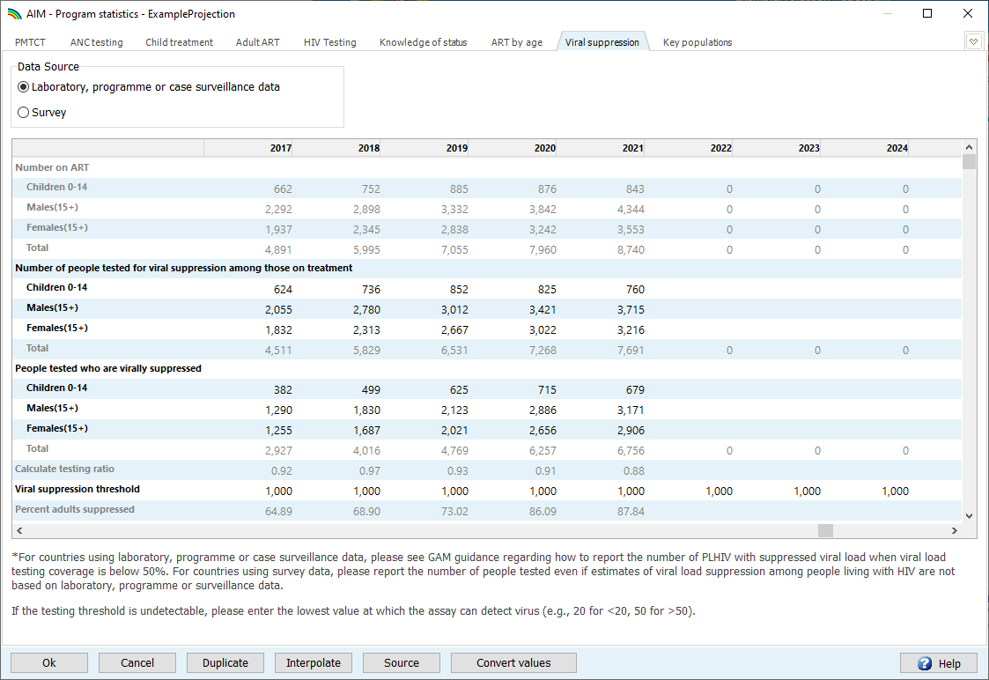
Подавление вируса
Введите данные за 2022 г. о числе прошедших тестирование на вирусную нагрузку
Введите данные за 2022 г. о числе имеющих подавленную вирусную нагрузку среди прошедших тестирование
В Spectrum вводите только национально репрезентативные данные рутинного всеобщего тестирования на вирусную нагрузку. Если тестирование на вирусную нагрузку было целевым, внесите его в XLS, а не в Spectrum.
4. Проверьте точность порога подавления вирусной нагрузки
4. (Повторный) расчет эффекта передачи АРТ, основанный на подавлении вирусной нагрузки, в разделе «Дополнительные параметры» > «Параметры перехода для взрослых» > «Смертность на фоне АРТ»
1
2
3

Slide 11
Результаты каскада: анализ качества данных и их интерпретация (I)
Каждый раз, когда вы изменяете какие-либо данные программы («Знание статуса», АРТ или «Подавление вирусной нагрузки») ИЛИ оценку заболеваемости (по данным CSAVR, EPP или AEM), просматривайте каскад снова, поочередно для мужчин, женщин и детей.
Notes:
После получения окончательного файла Spectrum в разделе «Результаты — каскад АРТ» просмотрите оценки 95-95-95 (здесь именуется: процент соответствующих критериям) и каскада тестирования и лечения ВИЧ (здесь именуется: % ЛЖВ). По очереди для взрослых мужчин, взрослых женщин и детей.

Slide 12
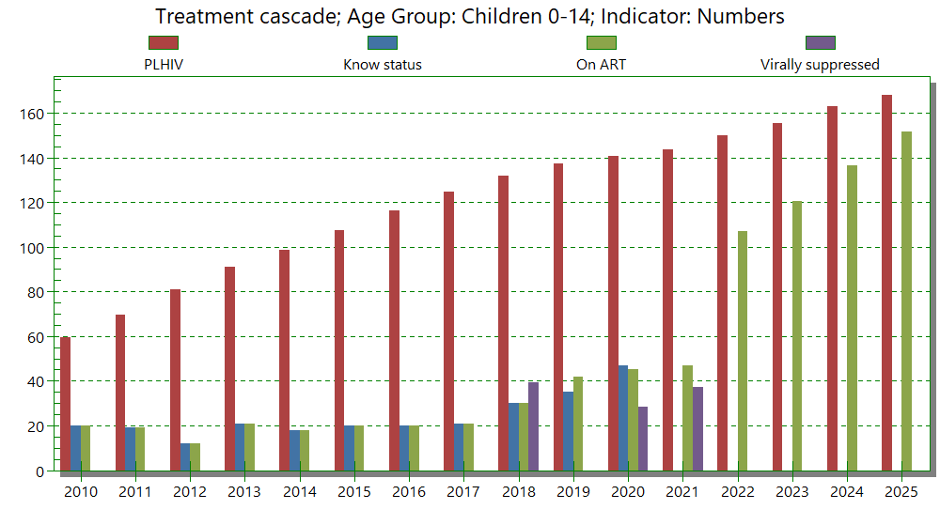
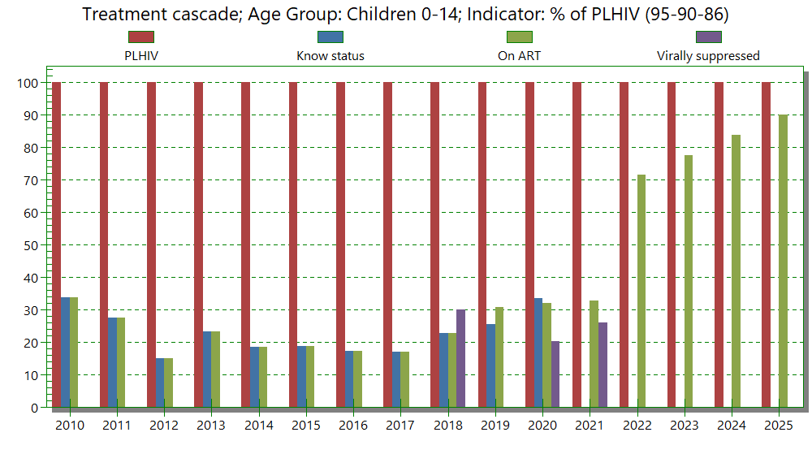
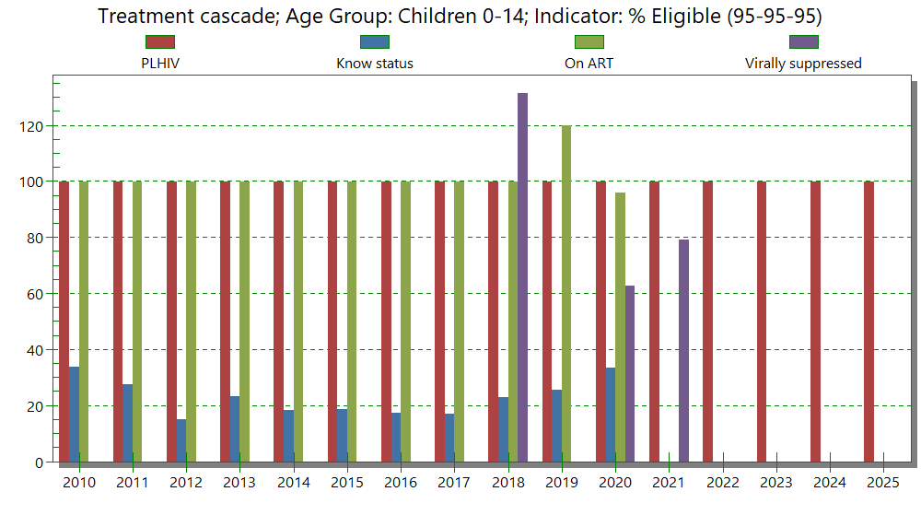
Каскад: анализ качества данных и их интерпретация (II)
Количество людей в каждом столбце каскада меньше, чем в предыдущем?
По очереди взрослые мужчины, взрослые женщины и дети
За 2010–2022 г.
Когда Знание статуса >> АРТ, почему такой разрыв? Не завышен ли показатель знания статуса из-за того, что не вычтены случаи смерти?
Охват среди тех, кто соответствует критериям, ниже 100 %?
Есть ли большие внезапные повышения или понижения по сравнению с предыдущим годом, которые не поддаются объяснению?
Внимательно изучите данные программы, а также оценку ЛЖВ по соотношению мужчины, женщины и дети
Notes:
Убедитесь, что количество людей на каждом столбце каскада тестирования и лечения ВИЧ меньше, чем на предыдущем столбце, и что процент соответствующих критериям (например, 95-95-95) никогда не превышает 100 %. Например, число людей, проходящих лечение, не может быть выше числа ЛЖВ, которым был поставлен диагноз. Такие ошибки должны быть устранены.
Наконец, постарайтесь исправить или объяснить любое значительное увеличение или любое уменьшение каскада тестирования и лечения ВИЧ с течением времени, в текущем наборе оценок, а также при сравнении с прошлогодними оценками.
После прослушивания этой презентации вы должны уметь описать различия между целевыми показателями 90-90-90 и каскадом тестирования и лечения ВИЧ-инфекции, а также то, какие основные проверки необходимо провести для обеспечения точности этих данных. Если у вас возникли дополнительные вопросы, обратитесь к координатору, а также ознакомьтесь с «Пособием по обновлению данных по оценке ВИЧ в программе Spectrum» и руководством GAM для получения дополнительной информации.

